Slide 1

操作系统
第四章 存储器管理
主讲教师：张志超 授课班级：2019NIIT
2021-2022 第1学期

Slide 2
前文回顾
死锁产生的原因
死锁产生的必要条件
处理死锁的策略
资源分配图
银行家算法

Slide 3
内存管理
01
02
03
04
05
内存与地址
连续内存
非连续内存
虚拟存储
页面置换算法

Slide 4
操作系统 | 第三章 内存管理
01
02
03
04
05
内存与地址
连续内存
非连续内存
虚拟存储
页面置换算法

Slide 5
操作系统 | 第三章 内存管理 | 内存与地址
01
存储的层次结构
02
操作系统的内存管理方式
03
地址空间定义
04
地址生成
05
地址检查

Slide 6
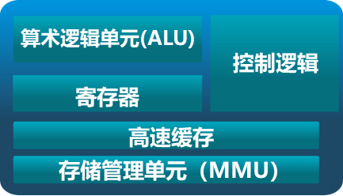

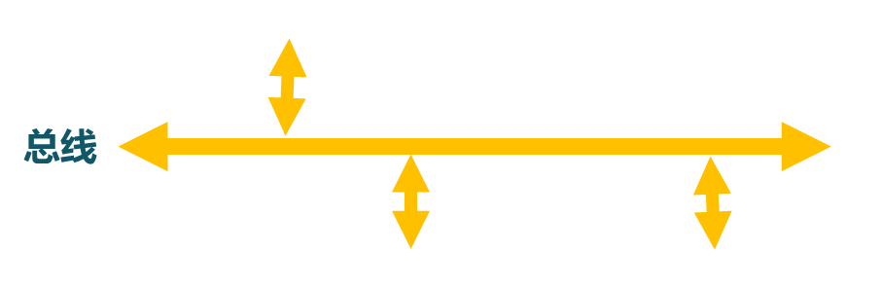



02 连续内存
03 非连续内存
04 虚拟内存
05 页面置换算法
计算机体系结构
基本要求，进程需要使用存储时，由操作系统分配，使用完毕归还操作系统
寄存器可以存储数据，但是容量较小
内存更大，速度就相对较慢
高速缓存，协调内存与CUP的速度
存储管理单元--地址映射

Slide 7
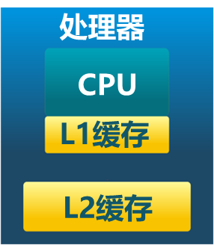
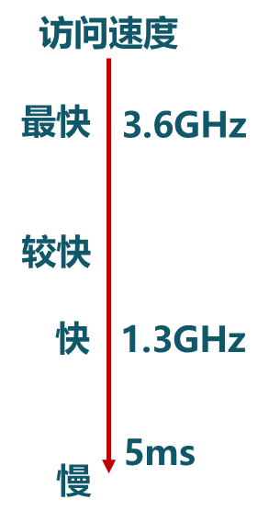
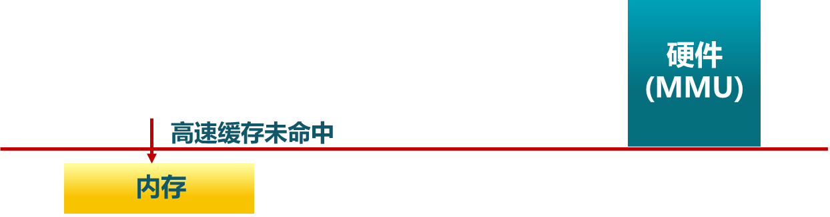

01 内存与地址
02 连续内存
03 非连续内存
04 虚拟内存
05 页面置换算法
存储的层次

Slide 8
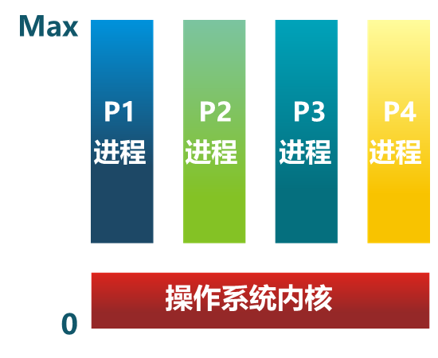
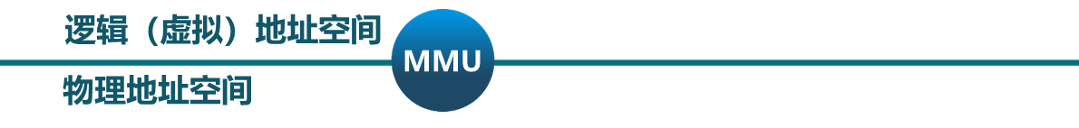

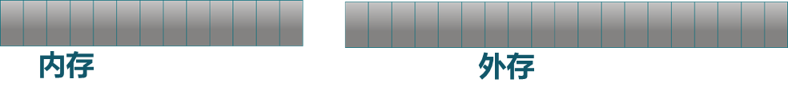

01 内存与地址
02 连续内存
03 非连续内存
04 虚拟内存
05 页面置换算法
抽象
物理地址→逻辑地址
保护
进程享有独立的地址空间
共享
访问相同的内存区域
虚拟化
获得更大的地址空间
存储管理

Slide 9
01 内存与地址
02 连续内存
03 非连续内存
04 虚拟内存
05 页面置换算法
管理方式
操作系统采用的内存管理方式
重定位（relocation）
分段（segmentation）
分页（paging）
虚拟存储（virtual memory）
目前多数系统（如Linux）采用按需页式虚拟内存
实现高度依赖硬件
与计算机存储架构耦合
MMU（内存管理单元）：处理CPU存储访问请求的硬件

Slide 10
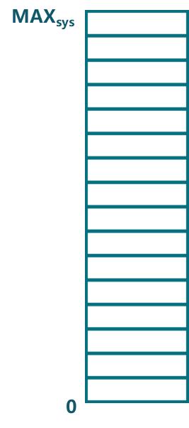
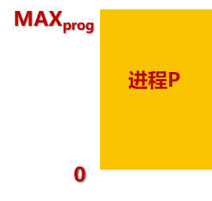
01 内存与地址
02 连续内存
03 非连续内存
04 虚拟内存
05 页面置换算法
地址空间
物理地址空间
硬件支持的地址空间
起始地址为0
地址总线的根数决定空间的大小
逻辑地址空间
在CPU上运行的程序看到的地址
起始地址为0
其大小由用户程序决定
逻辑地址对应到相应的物理才能完成相关操作

Slide 11
01 内存与地址
02 连续内存
03 非连续内存
04 虚拟内存
05 页面置换算法
程序运行前
进程要运行，首先要将程序和数据装入内存
编译：编译程序将用户源代码编译成若干目标模块
连接：连接程序将编译后形成的一组目标模块，以及所用的函数库连接在一起，形成一个完整的装入模块
装入：装入程序将装入模块装入内存运行

Slide 12
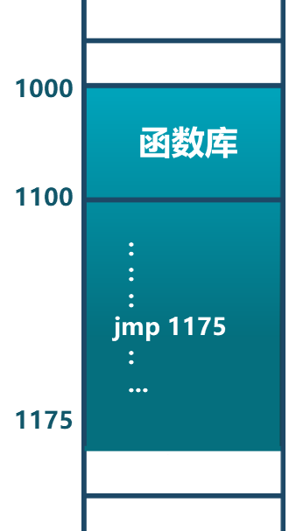
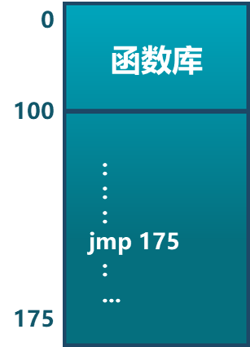
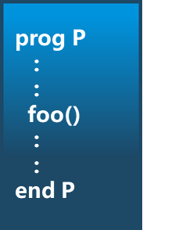
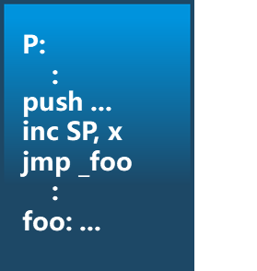
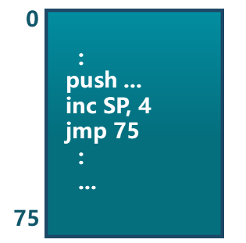
01 内存与地址
02 连续内存
03 非连续内存
04 虚拟内存
05 页面置换算法
程序运行前
编译
汇编
链接
加载

Slide 13
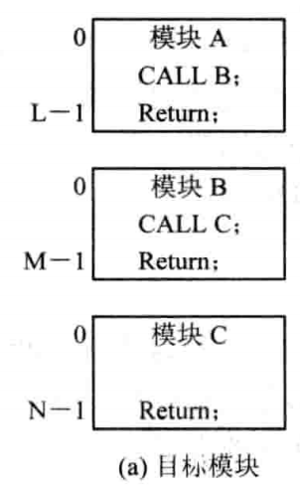
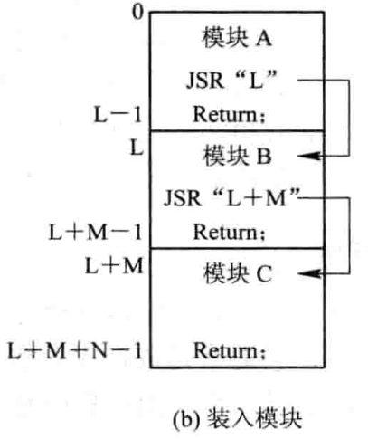
01 内存与地址
02 连续内存
03 非连续内存
04 虚拟内存
05 页面置换算法
程序连接
01
静态连接
程序运行前，现将各个目标模块及他们所需的库函数连接成一个完整的可执行程序，以后不再拆开
装入时需解决如下两个问题
1） 对相对地址进行修改
2）变换外部调用符号

Slide 14
01 内存与地址
02 连续内存
03 非连续内存
04 虚拟内存
05 页面置换算法
程序连接
02
装入时动态连接
经过编译后得到一组目标模块，在装入程序时，采用边装入边连接的方式
优点：
1）便于修改和更新
2）便于实现对目标的共享
03
运行时动态连接
对于某些目标模块的连接，是在程序执行中需要该模块时，才对他进行连接。
不仅能加快程序的装入过程，而且可以节约大量的内存空间

Slide 15
01 内存与地址
02 连续内存
03 非连续内存
04 虚拟内存
05 页面置换算法
程序装入
01
绝对装入
编译程序产生绝对地址的目标代码
装入程序按照装入模块中的地址，将程序和数据装入内存
逻辑地址与实际地址相同
只适用于单道环境

Slide 16
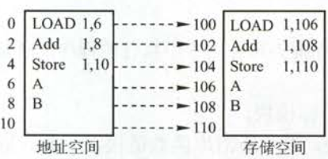
01 内存与地址
02 连续内存
03 非连续内存
04 虚拟内存
05 页面置换算法
程序装入
02
可重定位装入
多个目标模块的起始地址都是从0开始
程序中的其他地址都是相对于起始地址的
根据内存情况将模块装入内存时，对目标程序中指令和数据地址进行修改
地址变换通常是在装入时一次完成
又称为静态重定位
必须一次载入内存

Slide 17
01 内存与地址
02 连续内存
03 非连续内存
04 虚拟内存
05 页面置换算法
程序装入
03
动态运行时装入
程序在内存中会发生移动
程序真正要执行时开始地址转换，之前保持相对地址
需要重定位寄存器支持
可将程序分配到不连续存储区
程序可异步运行，可动态申请内存
便于程序段共享
逻辑空间可以大于物理空间

Slide 18
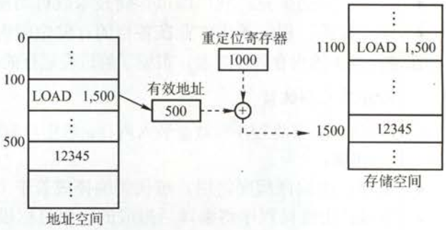
01 内存与地址
02 连续内存
03 非连续内存
04 虚拟内存
05 页面置换算法
程序装入
03
动态运行时装入

Slide 19

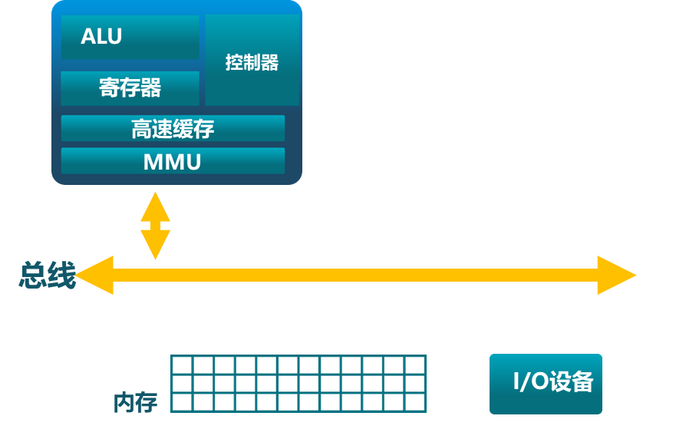


01 内存与地址
02 连续内存
03 非连续内存
04 虚拟内存
05 页面置换算法
地址生成过程
CPU
ALU：需要逻辑地址的内存内容
MMU：进行物理地址和逻辑地址的转换
CPU控制逻辑：给总线发送物理地址请求
内存
发送物理地址的内容给cpu
或接收CPU数据到物理地址
操作系统
建立逻辑地址和物理地址的映射

Slide 20
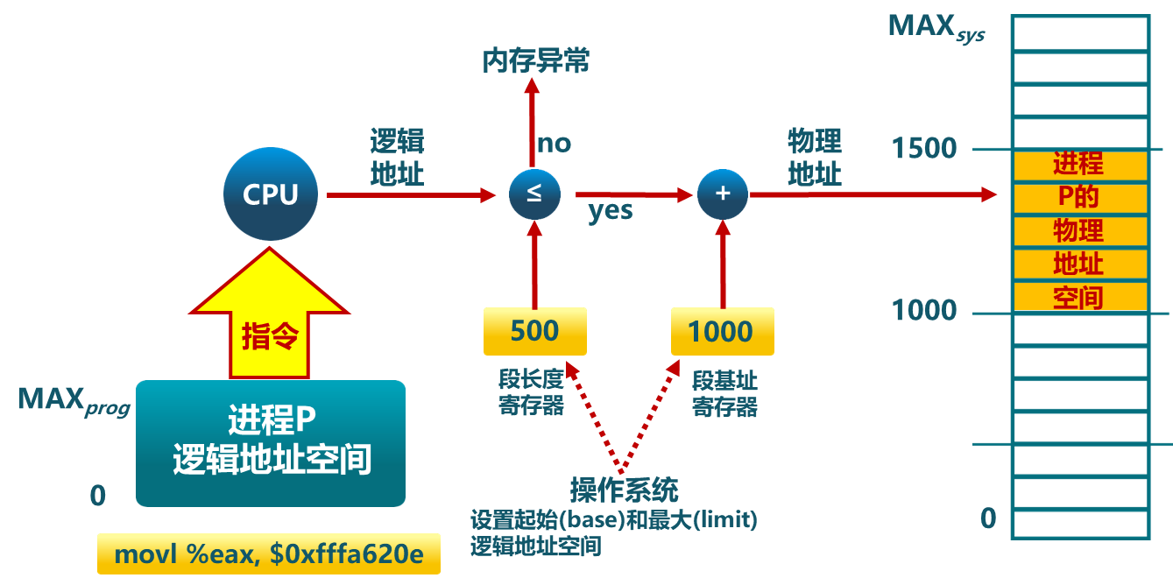
01 内存与地址
02 连续内存
03 非连续内存
04 虚拟内存
05 页面置换算法
地址检查

Slide 21
01 内存与地址
02 连续内存
03 非连续内存
04 虚拟内存
05 页面置换算法
存储管理的功能
内存空间的分配与回收
由操作系统完成主存储器的空间分配和管理，提高编程效率。
地址转换
存储管理把逻辑地址转换成相应的物理地址。
内存空间扩充
从逻辑上扩充内存空间
存储保护
保护进程各自的内存空间相互独立

Slide 22
操作系统 | 第三章 内存管理
01
02
03
04
05
内存与地址
连续内存
非连续内存
虚拟存储
页面置换算法

Slide 23
操作系统 | 第三章 内存管理 | 连续内存分配
01
连续内存分配
02
内存碎片
03
动态分区分配
04
分配策略

Slide 24
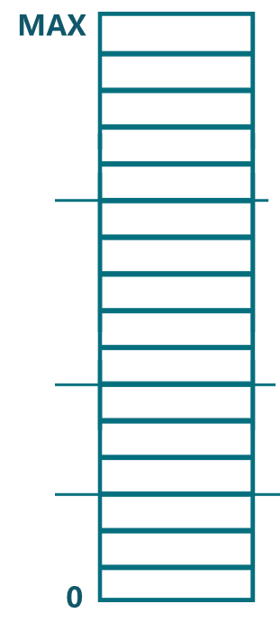
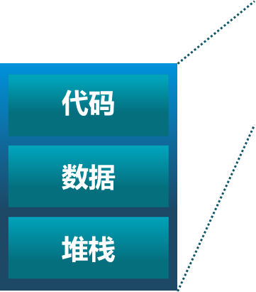
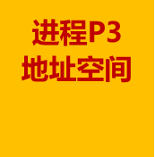


01 内存与地址
02 连续内存
03 非连续内存
04 虚拟内存
05 页面置换算法
连续内存分配
给进程分配一个不小于指定大小的连续的物理内存区域
每个进程的地址空间中包含各自的代码段，数据段和相应的堆栈数据
进程结束后释放其占用的内存空间

Slide 25

01 内存与地址
02 连续内存
03 非连续内存
04 虚拟内存
05 页面置换算法
内存碎片
内存中暂时不能被利用的区域，称为内存碎片
外部碎片
分配单元之间未被使用的内存
内部碎片
分配单元内部未被使用的内存
取决于分配单元大小是否需要取整

Slide 26
01 内存与地址
02 连续内存
03 非连续内存
04 虚拟内存
05 页面置换算法
单一连续分配
内存分为系统区和用户区
系统区仅提供给操作系统使用，通常在低地址部分
用户区为用户提供，是除了系统区之外的内存空间
无需内存保护，因为内存中永远只有一道程序，不会干扰其他程序
特点：
简单，无外碎片，
缺点：
只能用于单用户，单任务系统，有内部碎片，内存利用率低

Slide 27
01 内存与地址
02 连续内存
03 非连续内存
04 虚拟内存
05 页面置换算法
固定分区分配
将用户空间划分为若干固定大小的区域，每个分区只装一道作业
有空闲分区时，从后备作业队列中选择适当大小的作业装入分区
分区大小相等：缺乏灵活性
分区大小不等：多个小区域 + 适量中等区域 + 少量大分区
系统8M
8M
8M
8M
8M
8M
8M
8M
系统8M
2M
4M
6M
8M
8M
12M
16M

Slide 28
01 内存与地址
02 连续内存
03 非连续内存
04 虚拟内存
05 页面置换算法
固定分区分配
将分区按大小排队，并位置建立一张分区表（起始地址、大小、状态）
用户通过分区表检索合适的分区，分配，状态标记为“已分配”
问题：
程序太大无法放入分区
主存利用率太低，程度大部分情况小于分区，产生内部碎片
特点：
支持多道程序，实现比较简单
无外部碎片

Slide 29
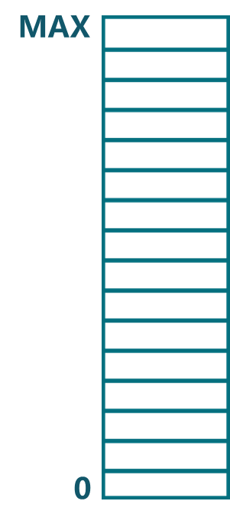







01 内存与地址
02 连续内存
03 非连续内存
04 虚拟内存
05 页面置换算法
动态分区分配
不预先在内存内划分区域，根据进程大小动态创建分区，当程序被加载时，分配一个进程指定大小的分区（块、内存块）
分区的地址是连续的
操作系统需要维护的数据结构（分区表、分区链）
所有进程的已经分配区域
空闲分区
不同分区策略会影响分配的效果

Slide 30
01 内存与地址
02 连续内存
03 非连续内存
04 虚拟内存
05 页面置换算法
分配内存
系统利用某种分配算法，从空闲分区链（表）中找到所需大小的分区
分区大小要大于需求的空间(m.size > u.size)
判断是否需要切割分区(m.size – u.size > size)
如果不用切割，则从链表上摘下该分区
否则，从该分区中按请求的大小划分出一块内存空间，余下的部分留在空闲分区链中
将取得的分区的首地址返回给用户

Slide 31
01 内存与地址
02 连续内存
03 非连续内存
04 虚拟内存
05 页面置换算法
回收内存
系统根据回收区的首地址，从空闲链表中找到相应的插入点
回收区与插入点前的一个空闲分区F1相邻，只需修改F1的大小
回收区与插入点后的一个空闲分区F2相邻，修改F2分区的起始地址和空间大小
回收区与插入点的前后两个分区都相邻，修改F1的大小，从分区表中删除F2分区
回收区与插入点的前后两个分区都不相邻，为回收区创建一个空闲分区表项

Slide 32
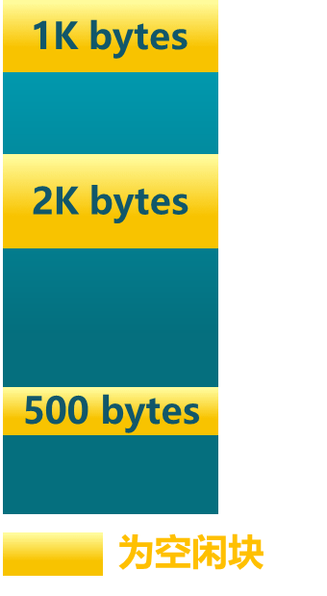


01 内存与地址
02 连续内存
03 非连续内存
04 虚拟内存
05 页面置换算法
最先匹配策略
First Fit Allocation
思路
分配n个字节，使用第一个可用空间比n大的空闲块
分配400字节的空间，使用第一个1KB的空闲块

Slide 33
01 内存与地址
02 连续内存
03 非连续内存
04 虚拟内存
05 页面置换算法
最先匹配策略
原理
空闲分区列表按地址顺序排序
分配过程，从头开始搜索一个比n大的分区
释放分区时，检测是否可以与临近的空闲分区合并
优点
简单
在高地址空间有大块的空闲分区
缺点
存在外部碎片，分配大块空间时较慢

Slide 34
01 内存与地址
02 连续内存
03 非连续内存
04 虚拟内存
05 页面置换算法
循环首次适应策略
Next Fit Allocation
原理
每次分配时，从上一次找到空闲区的下一个空闲区开始查找
优点
查找空闲分区的开销小
空闲分区分布更均匀
缺点
缺乏大的空闲区

Slide 35

01 内存与地址
02 连续内存
03 非连续内存
04 虚拟内存
05 页面置换算法
最佳匹配策略
Best Fit Allocation
思路
分配n个字节的分区时，查找并使用不小于n的最小空闲分区
分配400字节的空间，使用第3个500B的空闲块

Slide 36
01 内存与地址
02 连续内存
03 非连续内存
04 虚拟内存
05 页面置换算法
最佳匹配策略
原理
空闲分区列表按由小到大排序
分配过程，从头开始搜索一个比n大的分区
释放分区时，查找并合并临近的空闲分区（重新排序）
优点
大部分分配尺寸较小时，效果很好
可以减小外部碎片的大小，相对简单
缺点
产生很多无用细小碎片，释放分区较慢

Slide 37

01 内存与地址
02 连续内存
03 非连续内存
04 虚拟内存
05 页面置换算法
最坏匹配策略
Worst Fit Allocation
思路
分配n个字节的分区时，查找并使用不小于n的最大空闲分区
分配400字节的空间，使用第2个2K的空闲块

Slide 38
01 内存与地址
02 连续内存
03 非连续内存
04 虚拟内存
05 页面置换算法
最坏匹配策略
原理
空闲分区列表按由大到小排序
分配过程，从头开始搜索一个比n大的分区
释放分区时，查找并合并临近的空闲分区（重新排序）
优点
中等大小的分配较多时，效果最好
避免出现太多的小碎片
缺点
释放分区较慢；破坏较大分区，后续难以分配大分区

Slide 39
01 内存与地址
02 连续内存
03 非连续内存
04 虚拟内存
05 页面置换算法
快速适应算法（quick fit）
将空闲分区根据其容量的大小进行分类（2K、4K、8K…）
设立一张管理索引表，每个索引表项对应一种空闲分区类型
分配：根据进程大小从索引表中找到能容纳它的最小的分区链表，从表中取下第一块分配即可
特点：
分配效率高，不用分割空间
分区归还的算法比较复杂，增加了系统开销
存在内碎片

Slide 40
01 内存与地址
02 连续内存
03 非连续内存
04 虚拟内存
05 页面置换算法
伙伴系统（Buddy System）
整个可分配的分区大小2的u次幂，2^{U}
当进程申请分区的大小S满足 2^{U-1} < S ≤ 2^{U} 时，把整个块分配给该进程
如S ≤2^{i－1}，将大小为2^{i} 的当前空闲分区划分成两个大小为2^{i－1} 的空闲分区
重复划分过程，直到2^{i-1} < S ≤ 2^{i}，并把一个空闲分区分配给该进程

Slide 41
01 内存与地址
02 连续内存
03 非连续内存
04 虚拟内存
05 页面置换算法
伙伴系统（Buddy System）
1M Block
1MB
Req 100K
A=128K
128KB
256KB
512KB
Req 240K
A=128K
128KB
B=256KB
512KB
Req 64K
A=128K
C
64K
B=256KB
512KB
Req 256K
A=128K
C
64K
B=256KB
D=256KB
256KB
Release B
A=128K
C
64K
256KB
D=256KB
256KB
Release A
128KB
C
64K
256KB
D=256KB
256KB
Req 75K
E=128K
C
64K
256KB
D=256KB
256KB
Release C
E=128K
128KB
256KB
D=256KB
256KB
Release E
512KB
D=256KB
256KB
Release D
1MB

Slide 42
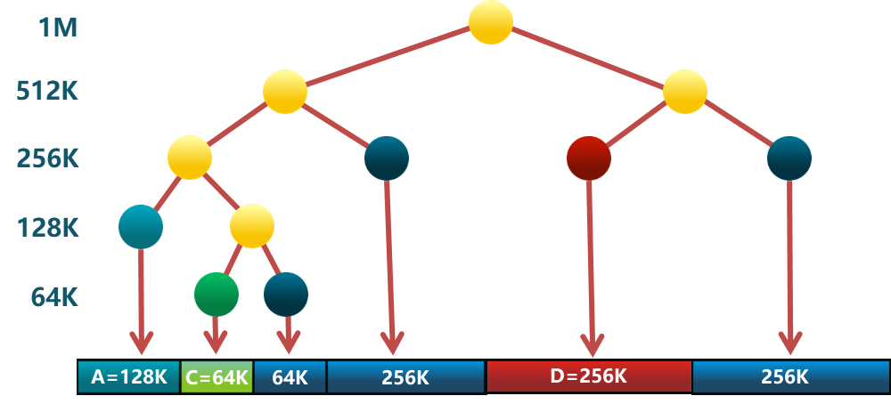
01 内存与地址
02 连续内存
03 非连续内存
04 虚拟内存
05 页面置换算法
伙伴系统（Buddy System）
释放过程
把释放的块放入空闲块数组
合并满足条件的空闲块
合并条件
大小相同2^{i}；地址相邻；低地址空闲块起始地址为2^{k}

Slide 43
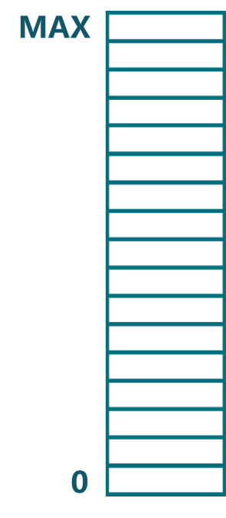
01 内存与地址
02 连续内存
03 非连续内存
04 虚拟内存
05 页面置换算法
动态可重定位分区分配
进程P4
碎片整理
通过调整进程占用的分区位置来减少或避免分区碎片
紧凑（Compaction）技术
称为碎片整理
通过移动分配给进程的内存分区，以合并外部碎片
需要重定位寄存器的支持
进程P3
进程P2
进程P1

Slide 44
01 内存与地址
02 连续内存
03 非连续内存
04 虚拟内存
05 页面置换算法
内存分区管理方式的比较
 | 作业道数 | 内部碎片 | 外部碎片 | 硬件支持 | 可用空 间管理
单道 连续分配 | 1 | 有 | 无 | 界地址寄存器，越界检查机构
多道固定 连续分配 | ≤N 用户空间划分为N块 | 有 | 无 | 1.上下界地址寄存器，越界检查机构 2.基地址寄存器，长度寄存器，动态地址转换机构
多道动态 连续分配 | X | 无 | 有 |  | 1.数组 2.链表

Slide 45

单选题
2分
【2009】分区分配内存管理方式的主要保护措施是（ ）
A
界地址保护
B
程序代码保护
C
数据保护
D
栈保护
提交

Slide 46
单选题
2分
【2010】基于某动态分区存储管理的计算机，其主存容量为55M，采用最佳适配算法，分配和释放的次序为：分配15MB，分配30MB，释放15MB，分配8MB，分配6MB，此时主存中最大空闲分区大小是
A
7MB
9MB
B
C
10MB
15MB
D
提交

Slide 47
存储器管理（一）
分段、分页
主讲教师：张志超 授课班级：2019NIIT
2021-2022 第1学期

